Slide 1
Elektrický proud v pevných látkách
Kapacita, kondenzátory

Slide 2
Kondenzátor
U
Kondenzátor (kapacitor) je součástka, která je schopná hromadit elektrický náboj.
ε_{R}
S
Schématická značka
d
+
Deskový kondenzátor

Slide 3
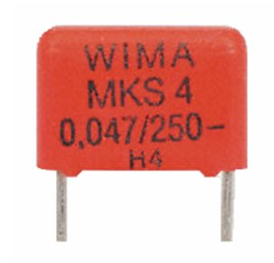
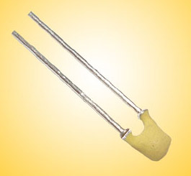
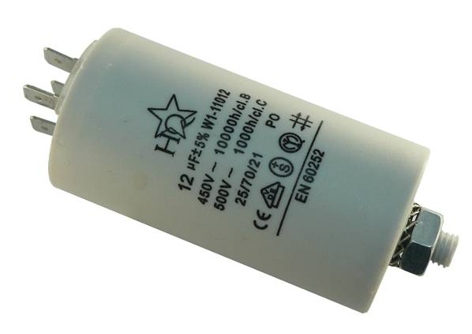
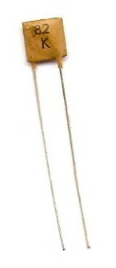
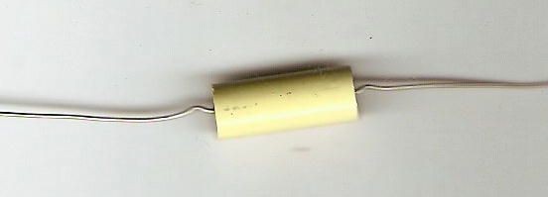
Kondenzátory

Slide 4
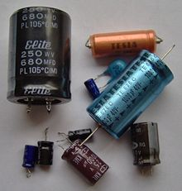
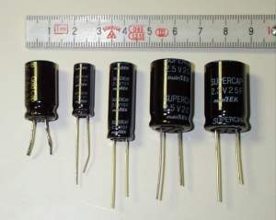
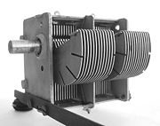
Kondenzátory
+
Elektrolytické kondenzátory
Proměnný kondenzátor

Slide 5
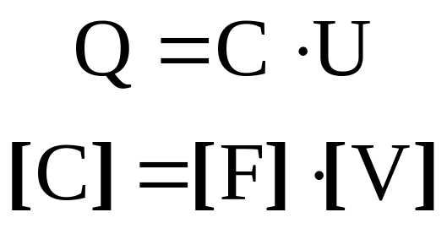
Kapacita
Charakteristickou veličinou kondenzátoru je kapacita C.
Udává jak velký náboj Q lze v kondenzátoru uchovat při napětí U.
Jednotkou kapacity je Farad.
1F je poměrně velká jednotka, proto se v praxi často považuje za základní jednotku 1pF.

Slide 6
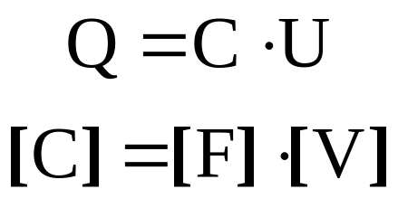
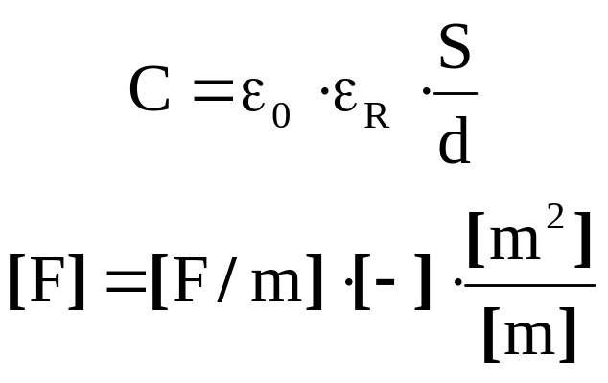
Kapacita deskového kondenzátoru
U
ε_{R}
S
d

Slide 7
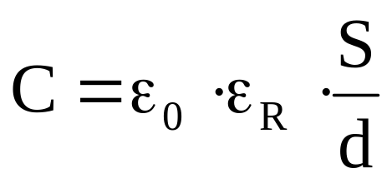
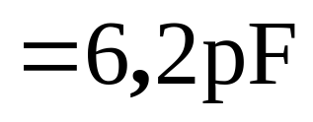
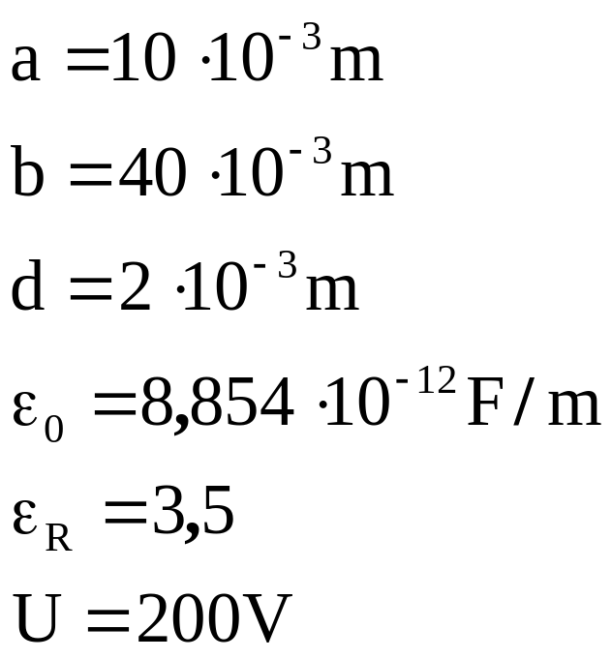

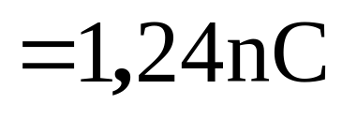
Příklad 12.1
Vypočtěte kapacitu deskového kondenzátoru. Elektrody mají tvar obdélníku 10x40mm. Dielektrikum je tvořeno papírem o tloušťce 2mm a relativní permitivitě 3,5.
Jak velký náboj se v kondenzátoru nahromadí po připojení na napětí 200V?

Slide 8
Spojování kondenzátorů
Kondenzátory je možné spojovat:
  sériově
  paralelně
  sério-paralelně
Jakýkoliv obvod s kondenzátory lze nahradit jedním „výsledným“ kondenzátorem.

Slide 9
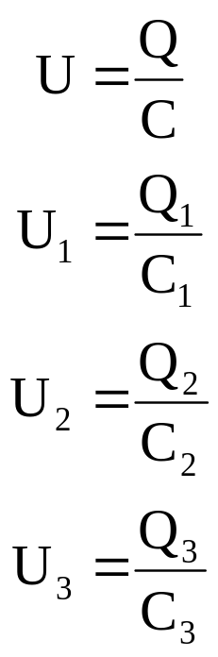
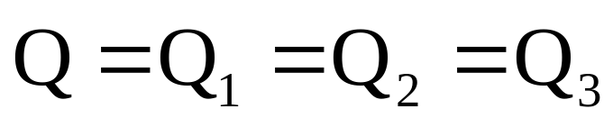
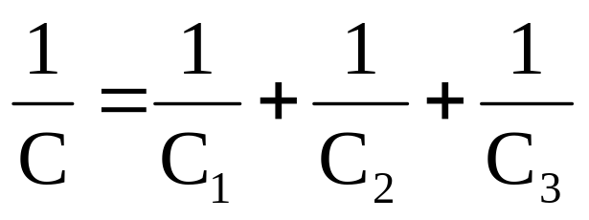
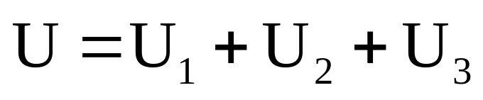
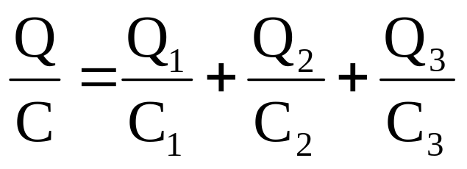
Sériové zapojení kondenzátorů
C₁
C₂
C₃
C
Q₁
Q₂
Q₃
Q
U₁
U₂
U₃
U
U

Slide 10
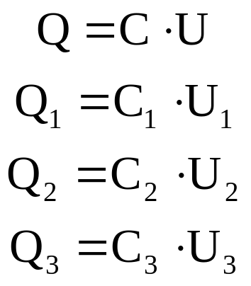
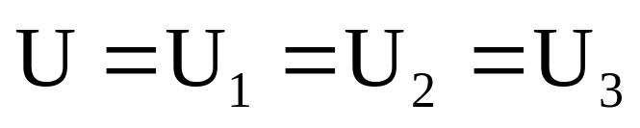
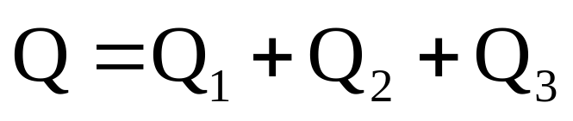

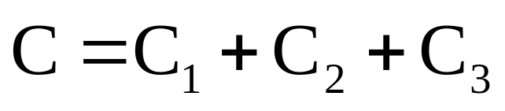
Paralelní zapojení kondenzátorů
U₁
C₁
C
Q₁
Q
C₂
U
U₂
Q₂
U₃
C₃
Q₃
U

Slide 11
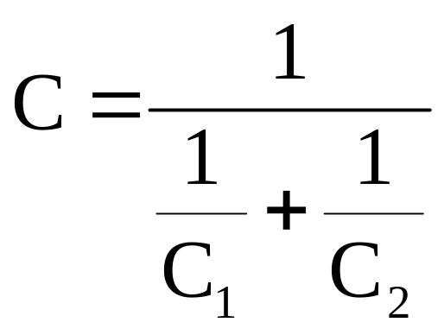
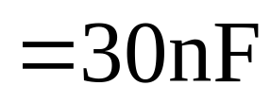
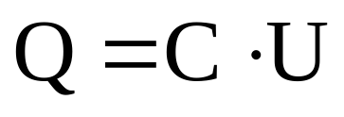
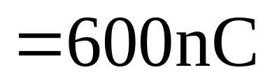
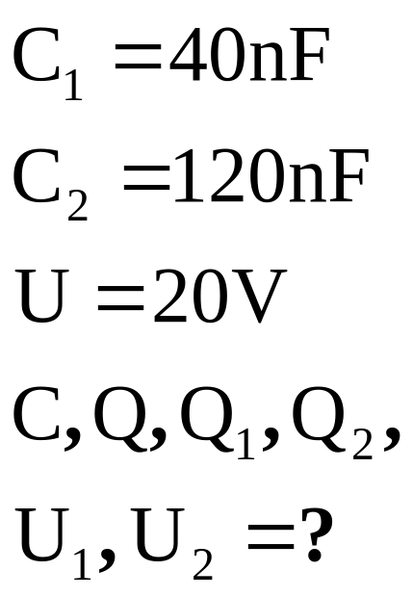
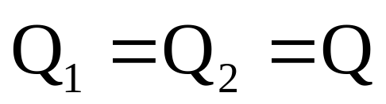
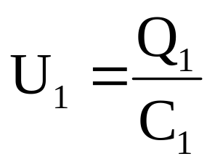
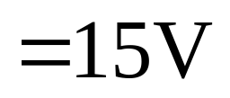
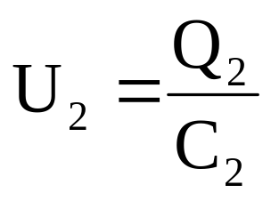
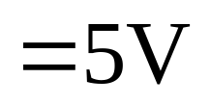

Příklad 12.2
C₁
C₂
Q₁
Q₂
U₁
U₂
U
+

Slide 12
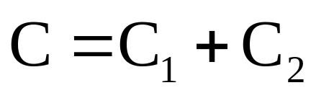
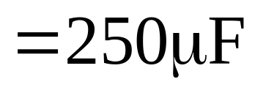
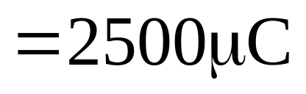

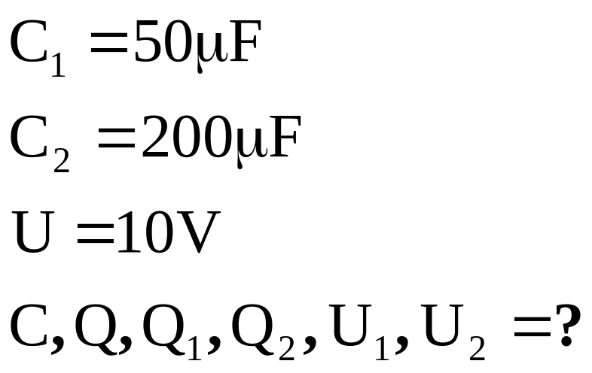

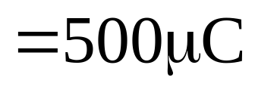
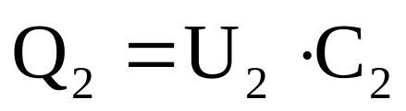
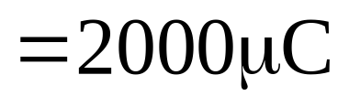
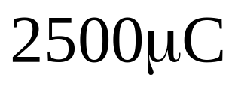
Příklad 12.3
U₁
C₁
Q₁
U₂
C₂
Q₂
U

Slide 13
Sério-paralelní zapojení kondenzátorů – příklad 12.4
Při počítání kombinovaných obvodů se jednotlivé části (sériové či paralelní spojení kondenzátorů) obvodu postupně nahrazují jedním kondenzátorem.
„Zpětným“ postupem lze v obvodu vypočítat napětí na jednotlivých kondenzátorech, a náboje v nich.

Slide 14
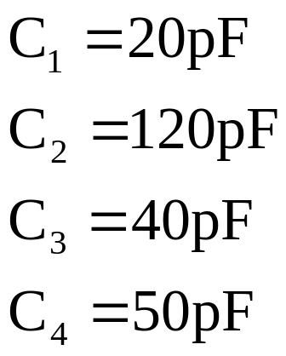
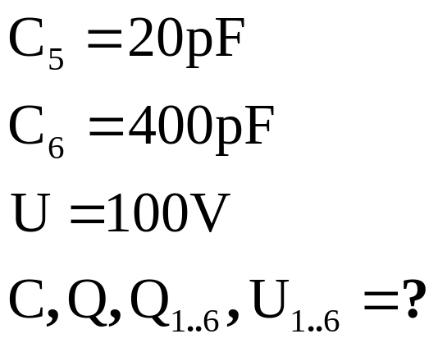
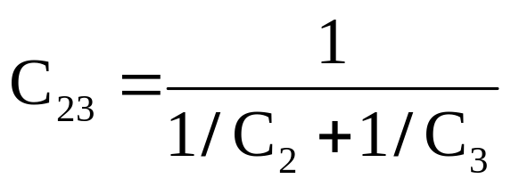
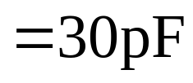
Sério-paralelní zapojení kondenzátorů
C₂
C₃
C₂₃
C₂₃
C₁
C₄
C₆
C₁
C₄
C₆
C₅
C₅
U
U

Slide 15

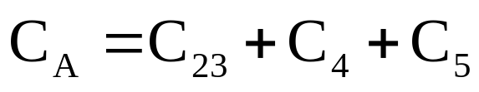
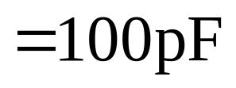
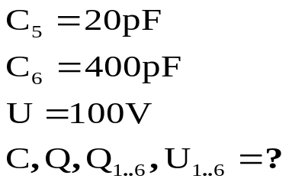
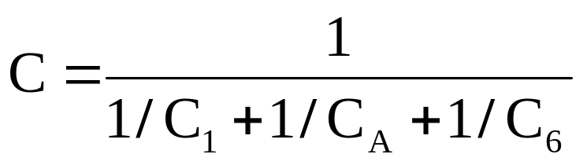

Sério-paralelní zapojení kondenzátorů
C₂₃
C_{A}
C_{A}
C₆
C
C₁
C₁
C₄
C₆
U
C₅
U
C
Q
U

Slide 16










Sério-paralelní zapojení kondenzátorů
C₁
C_{A}
C₆
C
Q₁
Q_{A}
Q₆
Q
U₁
U_{A}
U₆
U
U

Slide 17







Sério-paralelní zapojení kondenzátorů
Q₂₃
U₂₃
C₂₃
C₁
Q₄
U₄
C₆
C₄
Q₅
U₅
C₅
U

Slide 18






Sério-paralelní zapojení kondenzátorů
U₂
U₃
C₂
C₃
Q₂
Q₃
C₁
U₂₃
C₄
C₆
C₅
U

Slide 19


Příklad 12.5

Slide 20


Příklad 12.6

